Slide 1
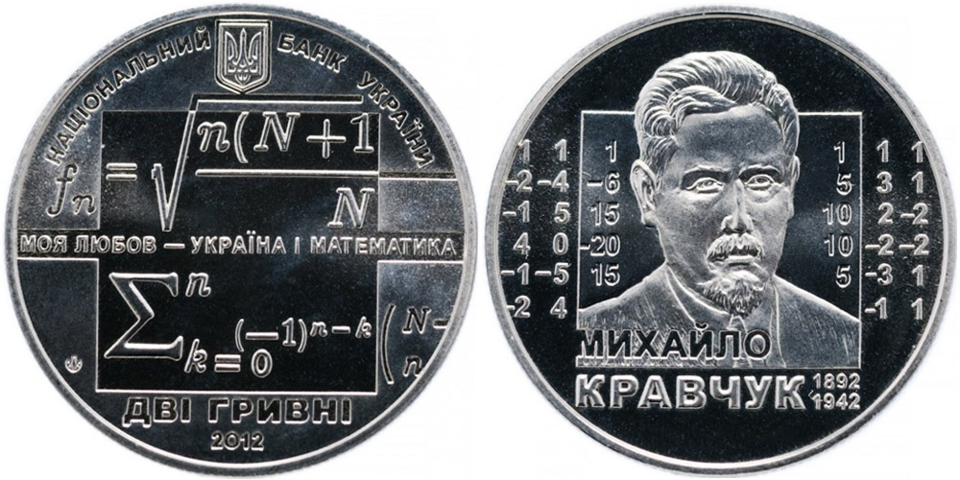
Миха́йло Кравчу́к» — ювілейна монета номіналом 2 гривні, випущена Національним банком України. Присвячена математику, педагогу і громадському діячеві Михайлу Пилиповичу Кравчуку — академіку Академії наук України, автору фундаментальних праць з алгебри, математичного аналізу, теорії лінійних перетворень, теорій функцій тощо. Завдяки широкому колу наукових інтересів і результатам досліджень Михайло Кравчук став відомим не лише в Україні, а й поза її межами.
Монету було введено в обіг 20 вересня 2012 року. Вона належить до серії «Видатні особистості України

